Slide 1
בקרת גבול עבור ממיר SEPIC תוך אופטימיזציה של מינימום חיישנים הכוללת פיתוח,חקירה תיאורטית ובניית מעגל מעשי

Slide 2
ממיר הSEPIC
ממיר הספיק הינו ממיר DC to DC מסדר רביעי ,הכולל שני סלילים ושני קבלים מה שמקשה על ניתוחו של המעגל.
הממיר מסוגל להוריד או לעלות את מתח המוצא .
יתרון חשוב של הממיר שמתח המוצא שלו לא מהפך להבדיל ממיר הבאקבוסט .

Slide 3
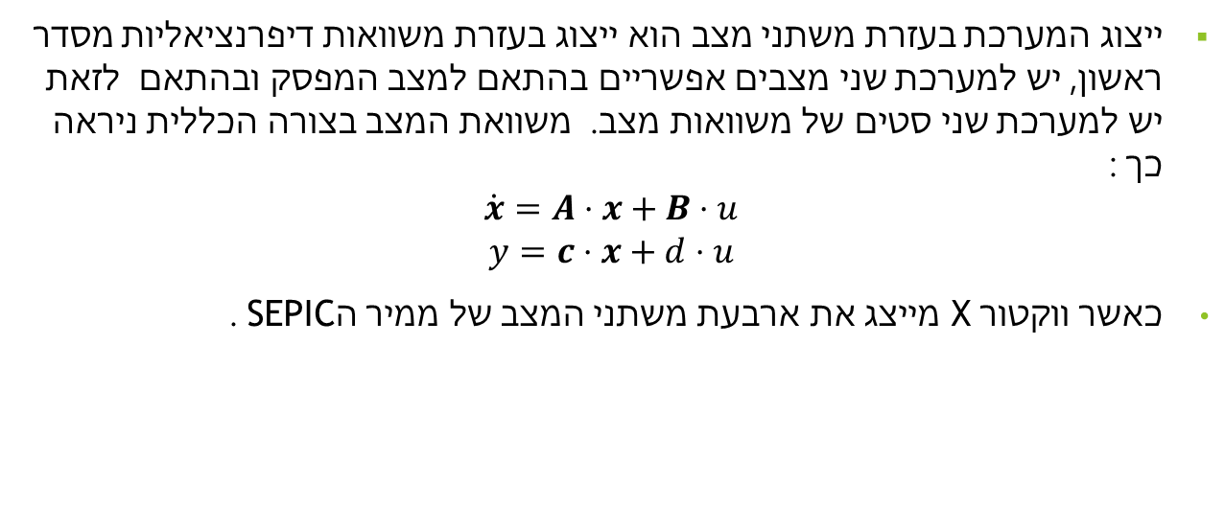
ניתוח ממיר הSEPIC בעזרת גישת משתני מצב
ייצוג המערכת בעזרת משתני מצב הוא ייצוג בעזרת משוואות דיפרנציאליות מסדר ראשון, יש למערכת שני מצבים אפשריים בהתאם למצב המפסק ובהתאם לזאת יש למערכת שני סטים של משוואות מצב. משוואת המצב בצורה הכללית ניראה כך :
$$\dot{x}=A⋅x+B⋅u$$
$$y=c⋅x+d⋅u$$
כאשר ווקטור X מייצג את ארבעת משתני המצב של ממיר הSEPIC .

Slide 4
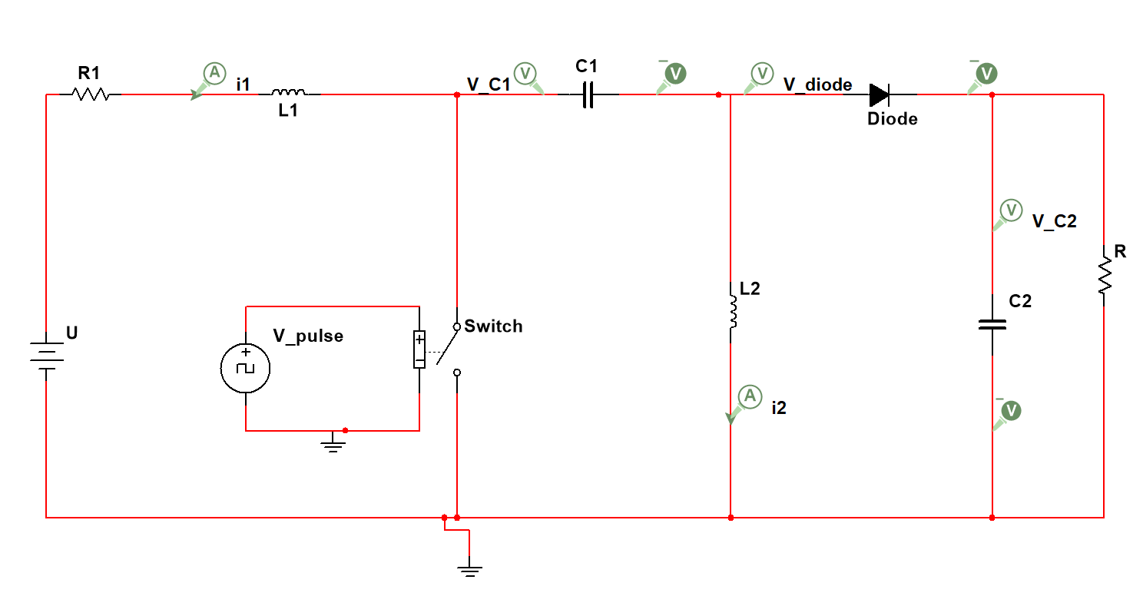
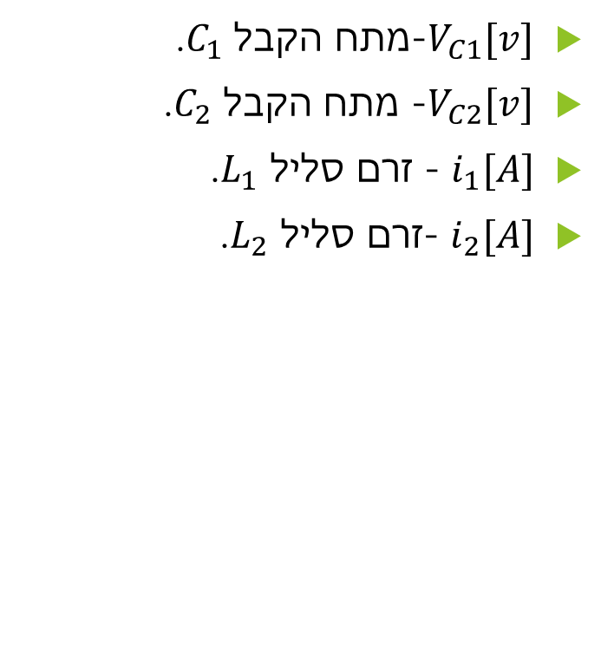
שירטוט ממיר הSEPIC
משתני המצב במעגל
שירטוט ממיר הSEPIC
$V_{C1}[v]$-מתח הקבל $C_{1}$.
$V_{C2}[v]$- מתח הקבל $C_{2}$.
$i_{1}[A]$ - זרם סליל $L_{1}$.
$i_{2}[A]$ -זרם סליל $L_{2}$.

Slide 5
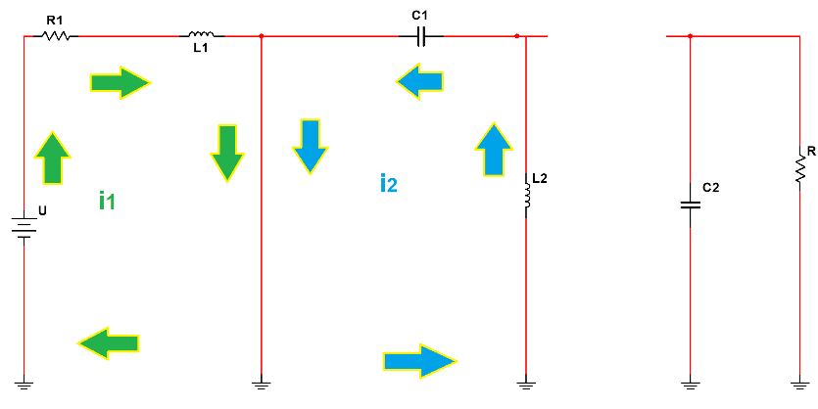
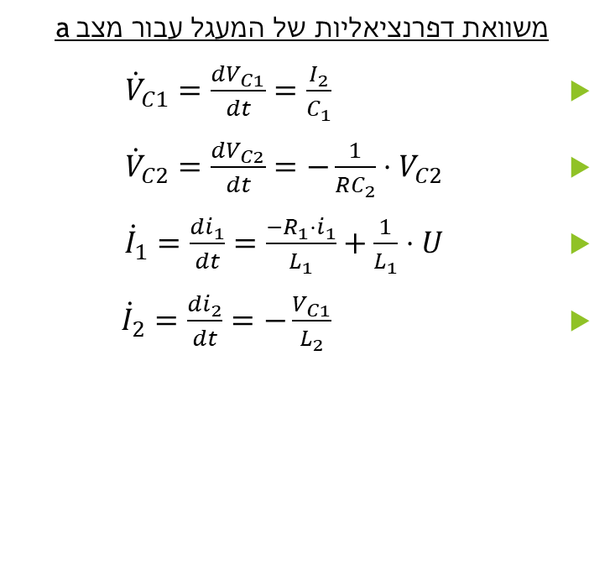
ניתוח ממיר הSEPIC עבור מצב ON של הטרניזסטוטר
משוואת דפרנציאליות של המעגל עבור מצב a
${\dot{V}}_{C1}=\frac{dV_{C1}}{dt}=\frac{I_{2}}{C_{1}}$
${\dot{V}}_{C2}=\frac{dV_{C2}}{dt}=−\frac{1}{RC_{2}}⋅V_{C2}$
${\dot{I}}_{1}=\frac{di_{1}}{dt}=\frac{−R_{1}⋅i_{1}}{L_{1}}+\frac{1}{L_{1}}⋅U$
${\dot{I}}_{2}=\frac{di_{2}}{dt}=−\frac{V_{C1}}{L_{2}}$
שירטוט ממיר הSEPIC כאשר הטרנזיסטור במצב ON (שיסומן מעכשיו כמצב a).

Slide 6
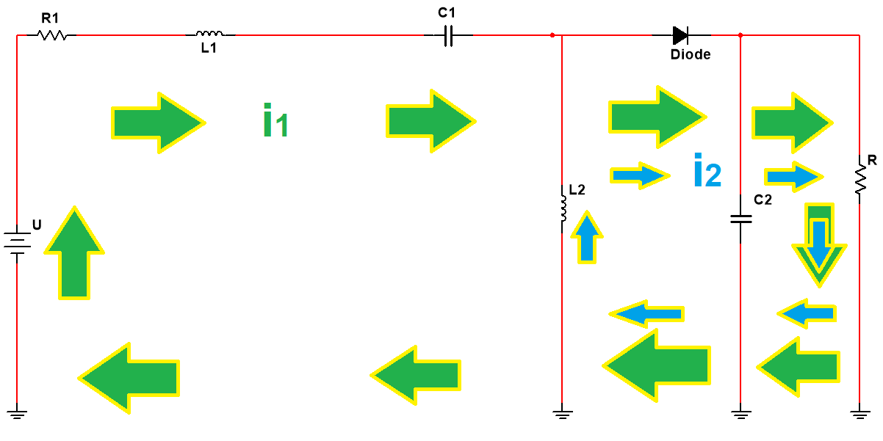

ניתוח ממיר הSEPIC עבור מצב OFF של הטרניזסטוטר
משוואת דפרנציאליות של המעגל במצב b
${\dot{V}}_{C1}=\frac{dV_{C1}}{dt}=\frac{1}{C_{1}}⋅I_{2}$
${\dot{V}}_{C2}=\frac{dV_{C2}}{dt}=−\frac{1}{RC_{2}}⋅V_{C2}+\frac{1}{C_{2}}⋅i_{1}−\frac{1}{C_{2}}⋅i_{2}$
${\dot{I}}_{1}=\frac{di_{1}}{dt}=−\frac{1}{L_{1}}⋅V_{C1}−\frac{1}{L_{1}}⋅V_{C2}−\frac{R_{1}}{L_{1}}⋅i_{1}+\frac{1}{L_{1}}⋅U$
${\dot{I}}_{2}=\frac{1}{L_{2}}⋅V_{C2}$
שירטוט ממיר הSEPIC כאשר הטרנזיסטור במצב OFF (שיסומן מעכשיו כמצב b).

Slide 7
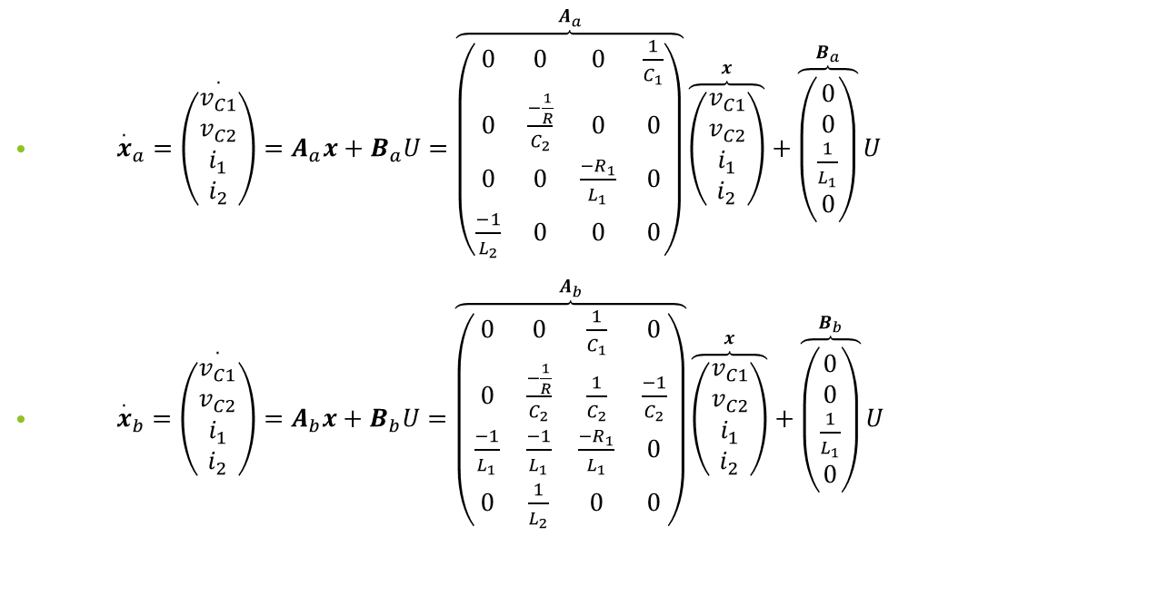
משוואת המצב עבור מצבי המפסק
${\overset{.}{x}}_{a}=\overset{.}{\left(\begin{matrix}v_{C1} \\ v_{C2} \\ i_{1} \\ i_{2}\end{matrix}\right)}=A_{a}x+B_{a}U=\overset{A_{a}}{\overbrace{\left(\begin{matrix}0 & 0 & 0 & \frac{1}{C_{1}} \\ 0 & \frac{−\frac{1}{R}}{C_{2}} & 0 & 0 \\ 0 & 0 & \frac{−R_{1}}{L_{1}} & 0 \\ \frac{−1}{L_{2}} & 0 & 0 & 0\end{matrix}\right)}}\overset{x}{\overbrace{\left(\begin{matrix}v_{C1} \\ v_{C2} \\ i_{1} \\ i_{2}\end{matrix}\right)}}+\overset{B_{a}}{\overbrace{\left(\begin{matrix}0 \\ 0 \\ \frac{1}{L_{1}} \\ 0\end{matrix}\right)}}U$
${\overset{.}{x}}_{b}=\overset{.}{\left(\begin{matrix}v_{C1} \\ v_{C2} \\ i_{1} \\ i_{2}\end{matrix}\right)}=A_{b}x+B_{b}U=\overset{A_{b}}{\overbrace{\left(\begin{matrix}0 & 0 & \frac{1}{C_{1}} & 0 \\ 0 & \frac{−\frac{1}{R}}{C_{2}} & \frac{1}{C_{2}} & \frac{−1}{C_{2}} \\ \frac{−1}{L_{1}} & \frac{−1}{L_{1}} & \frac{−R_{1}}{L_{1}} & 0 \\ 0 & \frac{1}{L_{2}} & 0 & 0\end{matrix}\right)}}\overset{x}{\overbrace{\left(\begin{matrix}v_{C1} \\ v_{C2} \\ i_{1} \\ i_{2}\end{matrix}\right)}}+\overset{B_{b}}{\overbrace{\left(\begin{matrix}0 \\ 0 \\ \frac{1}{L_{1}} \\ 0\end{matrix}\right)}}U$

Slide 8
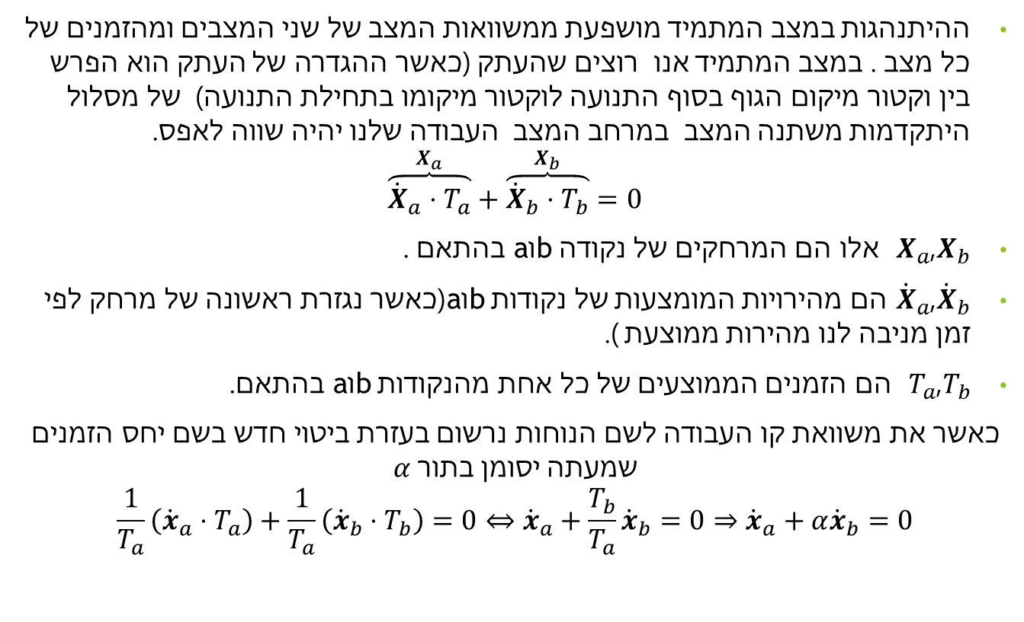
פיתוח והסבר למשוואת קו העבודה
ההיתנהגות במצב המתמיד מושפעת ממשוואות המצב של שני המצבים ומהזמנים של כל מצב . במצב המתמיד אנו רוצים שהעתק (כאשר ההגדרה של העתק הוא הפרש בין וקטור מיקום הגוף בסוף התנועה לוקטור מיקומו בתחילת התנועה) של מסלול היתקדמות משתנה המצב במרחב המצב העבודה שלנו יהיה שווה לאפס.
$$\overset{X_{a}}{\overbrace{{\dot{X}}_{a}⋅T_{a}}}+\overset{X_{b}}{\overbrace{{\dot{X}}_{b}⋅T_{b}}}=0$$
$X_{b}$, $X_{a}$ אלו הם המרחקים של נקודה bוa בהתאם .
${\dot{X}}_{b}$, ${\dot{X}}_{a}$הם מהירויות המומצעות של נקודות bוa(כאשר נגזרת ראשונה של מרחק לפי זמן מניבה לנו מהירות ממוצעת ).
$T_{b}$, $T_{a}$ הם הזמנים הממוצעים של כל אחת מהנקודות bוa בהתאם.
כאשר את משוואת קו העבודה לשם הנוחות נרשום בעזרת ביטוי חדש בשם יחס הזמנים שמעתה יסומן בתור $α$
$$\frac{1}{T_{a}}\left({\dot{x}}_{a}⋅T_{a}\right)+\frac{1}{T_{a}}\left({\dot{x}}_{b}⋅T_{b}\right)=0⇔{\dot{x}}_{a}+\frac{T_{b}}{T_{a}}{\dot{x}}_{b}=0⇒{\dot{x}}_{a}+α{\dot{x}}_{b}=0$$

Slide 9

ביטוי של משוואת קו עבודה בעזרת משתני המצב
$\left.\begin{aligned}&{\dot{x}}_{a}=A_{a}x+B_{a}U \\ &{\dot{x}}_{b}=A_{b}x+B_{b}U\end{aligned}\right\}{\dot{x}}_{a}+α{\dot{x}}_{b}=0⇒\overset{{\dot{x}}_{a}}{\overbrace{A_{a}x+B_{a}U}}+α\left(\overset{{\dot{x}}_{b}}{\overbrace{A_{b}x+B_{b}U}}\right)=0$
${\overset{.}{x}}_{a}=\overset{.}{\left(\begin{matrix}v_{C1} \\ v_{C2} \\ i_{1} \\ i_{2}\end{matrix}\right)}=\overset{A_{a}}{\overbrace{\left(\begin{matrix}0 & 0 & 0 & \frac{1}{C_{1}} \\ 0 & \frac{−\frac{1}{R}}{C_{2}} & 0 & 0 \\ 0 & 0 & \frac{−R_{1}}{L_{1}} & 0 \\ \frac{−1}{L_{2}} & 0 & 0 & 0\end{matrix}\right)}}\overset{x}{\overbrace{\left(\begin{matrix}v_{C1} \\ v_{C2} \\ i_{1} \\ i_{2}\end{matrix}\right)}}+\overset{B_{a}}{\overbrace{\left(\begin{matrix}0 \\ 0 \\ \frac{1}{L_{1}} \\ 0\end{matrix}\right)}}U$
${\overset{.}{x}}_{b}=\overset{.}{\left(\begin{matrix}v_{C1} \\ v_{C2} \\ i_{1} \\ i_{2}\end{matrix}\right)}=\overset{A_{b}}{\overbrace{\left(\begin{matrix}0 & 0 & \frac{1}{C_{1}} & 0 \\ 0 & \frac{−\frac{1}{R}}{C_{2}} & \frac{1}{C_{2}} & \frac{−1}{C_{2}} \\ \frac{−1}{L_{1}} & \frac{−1}{L_{1}} & \frac{−R_{1}}{L_{1}} & 0 \\ 0 & \frac{1}{L_{2}} & 0 & 0\end{matrix}\right)}}\overset{x}{\overbrace{\left(\begin{matrix}v_{C1} \\ v_{C2} \\ i_{1} \\ i_{2}\end{matrix}\right)}}+\overset{B_{b}}{\overbrace{\left(\begin{matrix}0 \\ 0 \\ \frac{1}{L_{1}} \\ 0\end{matrix}\right)}}U$

Slide 10
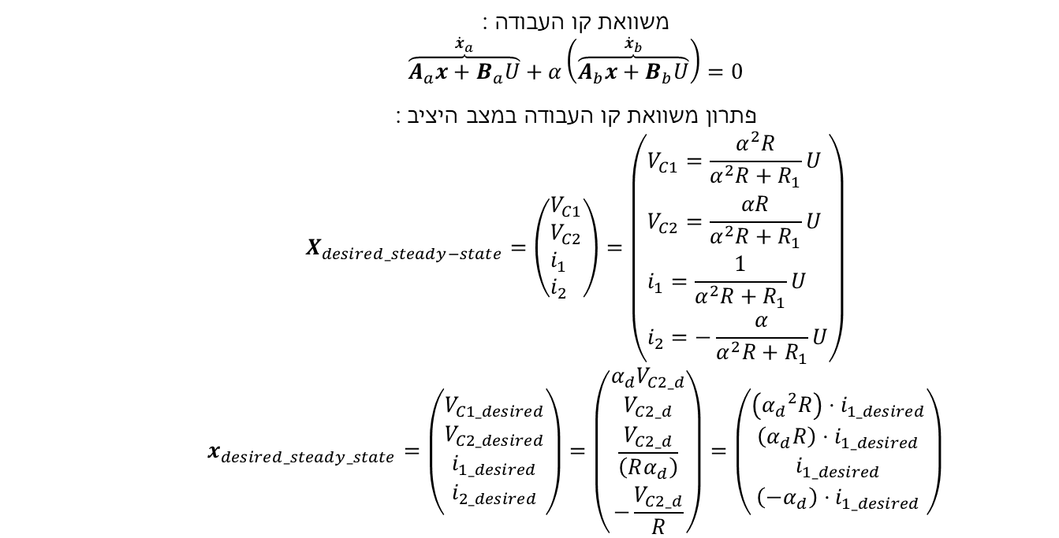
פתרון של משוואת קו העבודה במצב היציב
משוואת קו העבודה :
$$\overset{{\dot{x}}_{a}}{\overbrace{A_{a}x+B_{a}U}}+α\left(\overset{{\dot{x}}_{b}}{\overbrace{A_{b}x+B_{b}U}}\right)=0$$
פתרון משוואת קו העבודה במצב היציב :
$$X_{desired_steady−state}=\left(\begin{aligned}&V_{C1} \\ &V_{C2} \\ &i_{1} \\ &i_{2}\end{aligned}\right)=\left(\begin{aligned}&V_{C1}=\frac{α^{2}R}{α^{2}R+R_{1}}U \\ &V_{C2}=\frac{αR}{α^{2}R+R_{1}}U \\ &i_{1}=\frac{1}{α^{2}R+R_{1}}U \\ &i_{2}=−\frac{α}{α^{2}R+R_{1}}U\end{aligned}\right)$$
$$x_{desired_steady_state}=\left(\begin{matrix}V_{C1_desired} \\ V_{C2_desired} \\ i_{1_desired} \\ i_{2_desired}\end{matrix}\right)=\left(\begin{matrix}α_{d}V_{C2_d} \\ V_{C2_d} \\ \frac{V_{C2_d}}{\left(Rα_{d}\right)} \\ −\frac{V_{C2_d}}{R}\end{matrix}\right)=\left(\begin{matrix}\left({α_{d}}^{2}R\right)⋅i_{1_desired} \\ \left(α_{d}R\right)⋅i_{1_desired} \\ i_{1_desired} \\ \left(−α_{d}\right)⋅i_{1_desired}\end{matrix}\right)$$

Slide 11
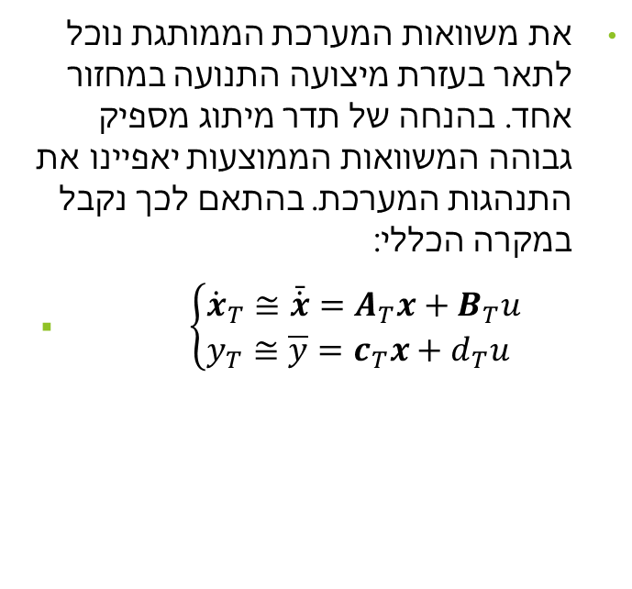
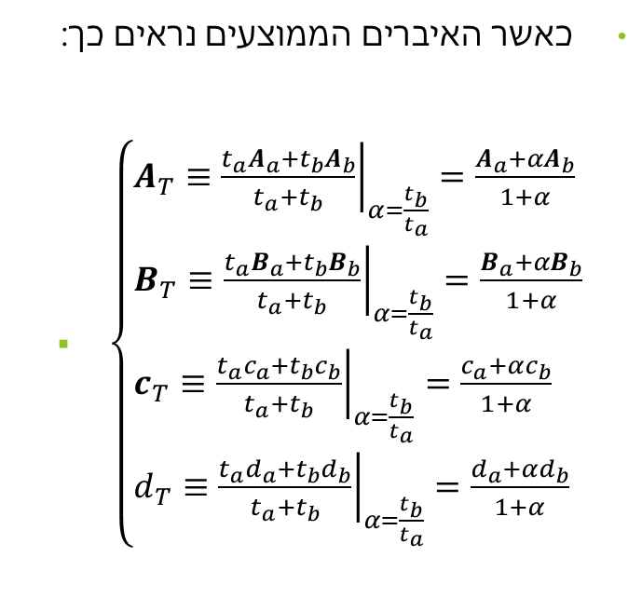
פיתוח של משוואת המצב עבור מודל ממוצע הכולל את תופעות המעבר והמצב היציב
כאשר האיברים הממוצעים נראים כך:
$\left\{\begin{aligned}&A_{T}≡{\left.\frac{t_{a}A_{a}+t_{b}A_{b}}{t_{a}+t_{b}}\right|}_{α=\frac{t_{b}}{t_{a}}}=\frac{A_{a}+αA_{b}}{1+α} \\ &B_{T}≡{\left.\frac{t_{a}B_{a}+t_{b}B_{b}}{t_{a}+t_{b}}\right|}_{α=\frac{t_{b}}{t_{a}}}=\frac{B_{a}+αB_{b}}{1+α} \\ &c_{T}≡{\left.\frac{t_{a}c_{a}+t_{b}c_{b}}{t_{a}+t_{b}}\right|}_{α=\frac{t_{b}}{t_{a}}}=\frac{c_{a}+αc_{b}}{1+α} \\ &d_{T}≡{\left.\frac{t_{a}d_{a}+t_{b}d_{b}}{t_{a}+t_{b}}\right|}_{α=\frac{t_{b}}{t_{a}}}=\frac{d_{a}+αd_{b}}{1+α}\end{aligned}\right.$
את משוואות המערכת הממותגת נוכל לתאר בעזרת מיצועה התנועה במחזור אחד. בהנחה של תדר מיתוג מספיק גבוהה המשוואות הממוצעות יאפיינו את התנהגות המערכת. בהתאם לכך נקבל במקרה הכללי:
$\left\{\begin{aligned}&{\dot{x}}_{T}≅\bar{\dot{x}}=A_{T}x+B_{T}u \\ &y_{T}≅\overline{y}=c_{T}x+d_{T}u\end{aligned}\right.$

Slide 12
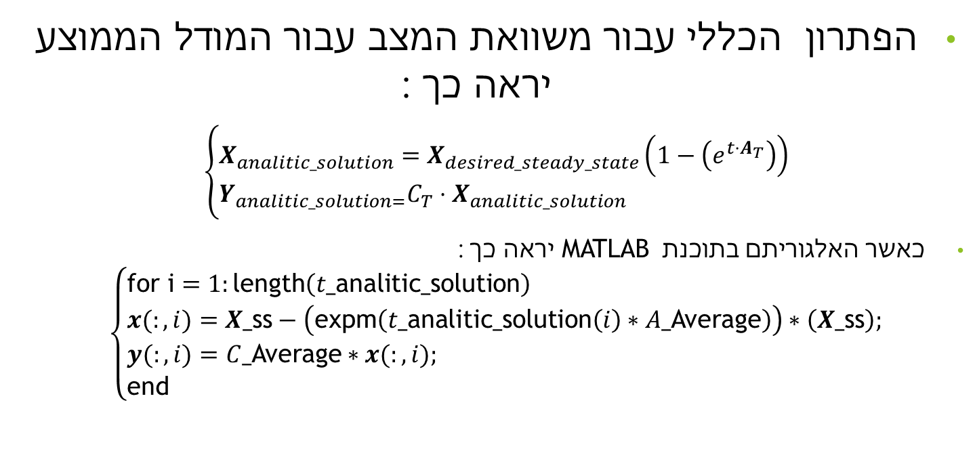
פיתרון של משוואת המצב עבור מודל ממוצע הכולל את תופעות המעבר והמצב היציב
הפתרון הכללי עבור משוואת המצב עבור המודל הממוצע יראה כך :
$\left\{\begin{aligned}&X_{analitic_solution}=X_{desired_steady_state}\left(1−\left(e^{t⋅A_{T}}\right)\right) \\ &Y_{analitic_solution=}C_{T}⋅X_{analitic_solution}\end{aligned}\right.$
כאשר האלגוריתם בתוכנת MATLAB יראה כך :
$$\left\{\begin{aligned}&\text{for} \text{i}=1:\text{length}\left(t_\text{analitic}_\text{solution}\right) \\ &x(:,i)=X_\text{ss}−\left(\text{expm}\left(t_\text{analitic}_\text{solution}\left(i\right)∗A_\text{Average}\right)\right)∗\left(X_\text{ss}\right); \\ &y(:,i)=C_\text{Average}∗x(:,i); \\ &\text{end}\end{aligned}\right.$$

Slide 13
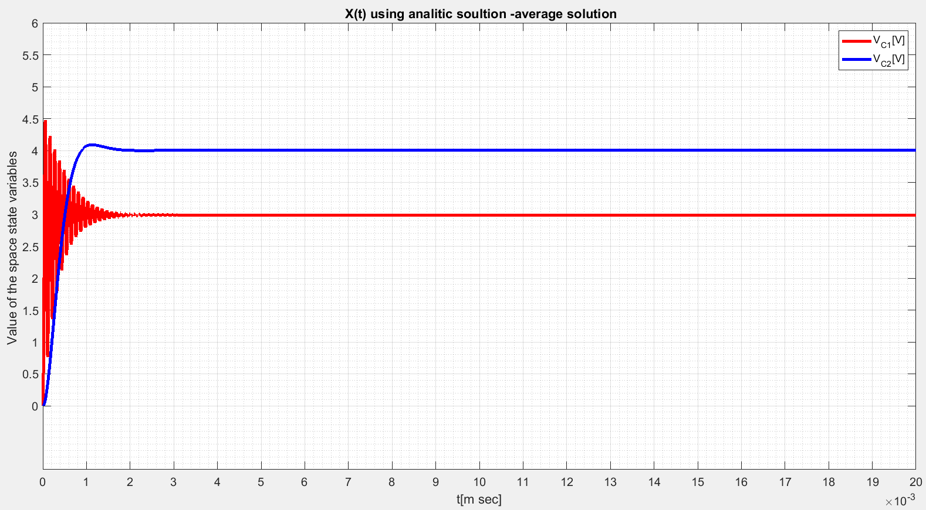
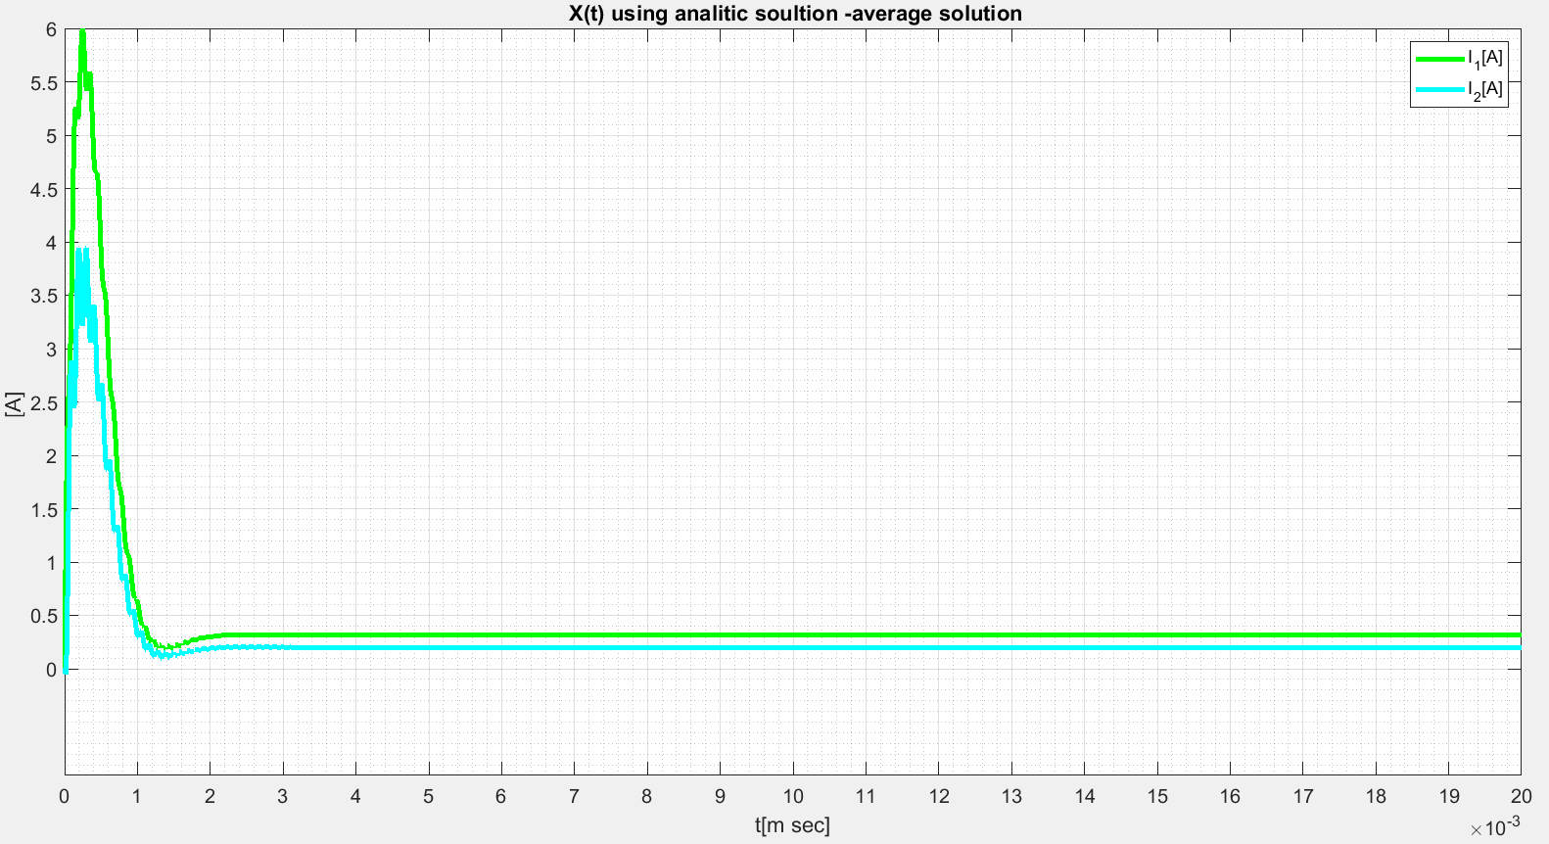
תוצאות גרפיות של האלגוריתם

Slide 14
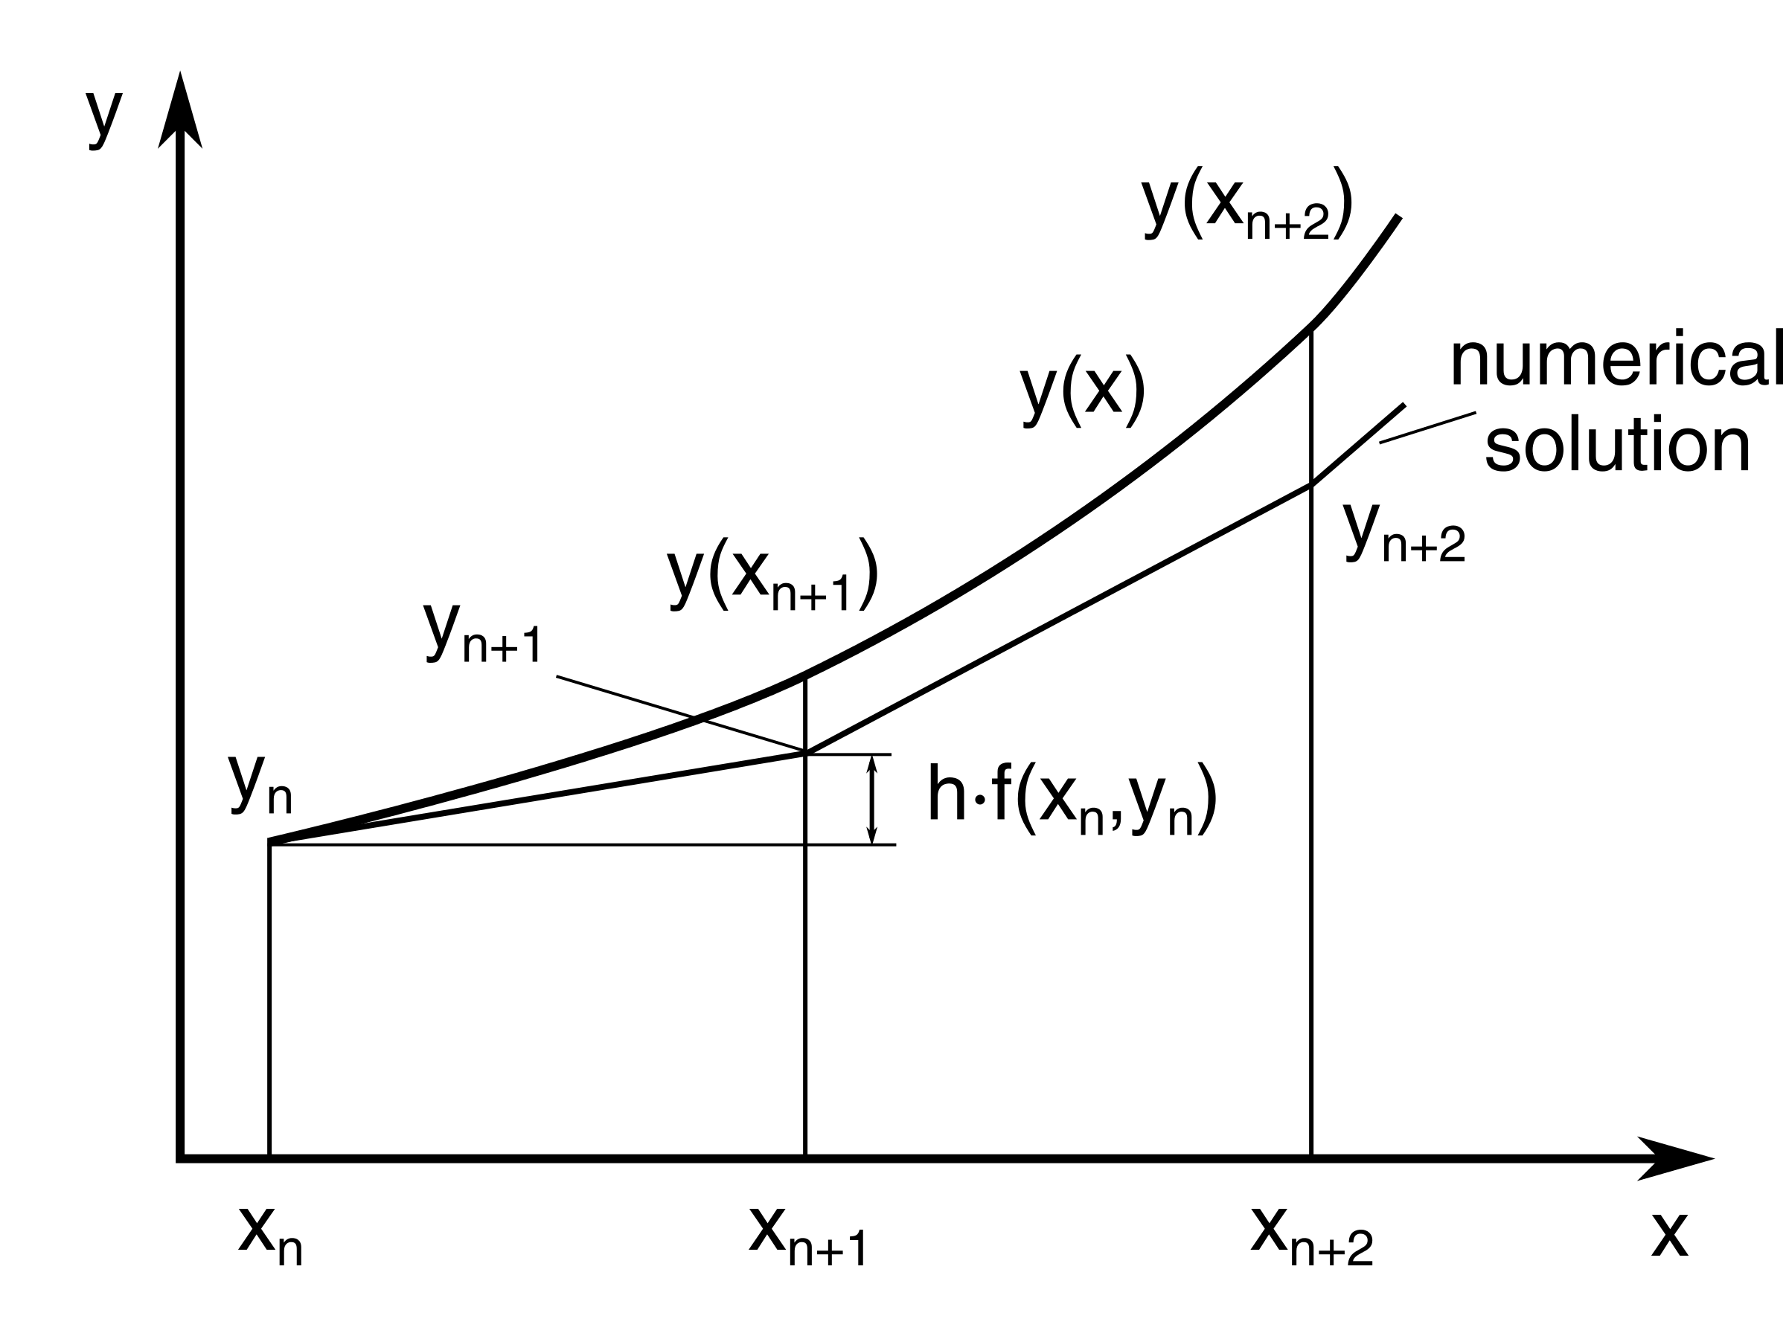
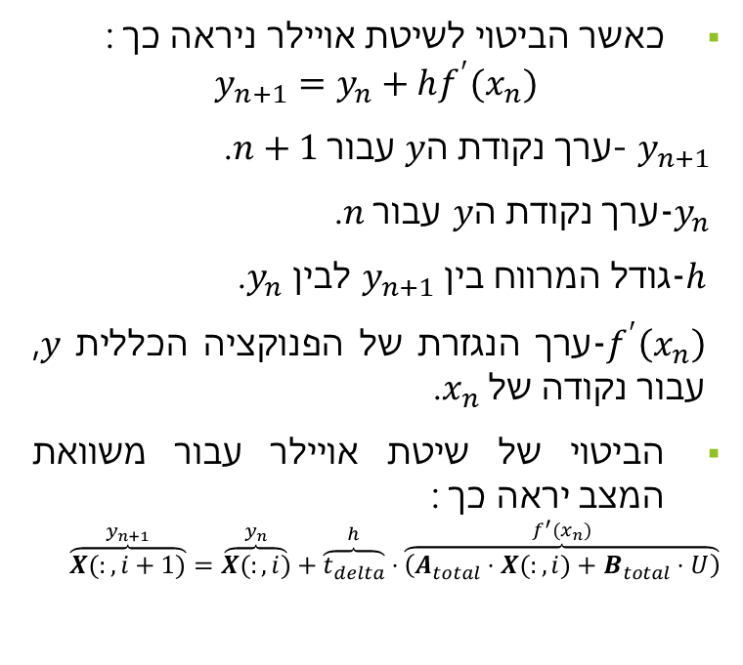
הסבר על פתירת משאוות דפרנציאליות מסדר ראשון בעזרת אנליזה נומרית בשיטת אויילר
כאשר הביטוי לשיטת אויילר ניראה כך :
$$y_{n+1}=y_{n}+hf^{′}(x_{n})$$
$y_{n+1}$ -ערך נקודת ה$y$ עבור $n+1$.
-$y_{n}$ערך נקודת ה $y$עבור $n$.
-$h$גודל המרווח בין $y_{n+1}$ לבין $y_{n}$.
-$f^{′}\left(x_{n}\right)$ערך הנגזרת של הפנוקציה הכללית $y$, עבור נקודה של $x_{n}$.
הביטוי של שיטת אויילר עבור משוואת המצב יראה כך :
$$\overset{y_{n+1}}{\overbrace{X(:,i+1)}}=\overset{y_{n}}{\overbrace{X(:,i)}}+\overset{h}{\overbrace{t_{delta}}}⋅\overset{f^{′}(x_{n})}{\overbrace{\left(A_{total}⋅X(:,i)+B_{total}⋅U\right)}}$$
שיטת אוילר עבור פתרון של משוואת מסדר ראשון בעצם מאפשרת לנו לקבל קירוב נומרי של פתרון משוואת המצב . שיטת אויילר עובדת לפי קירוב, שבו ככל שגודל הצעד הוא יותר קטן ,והמרווח בין צעד לצעד הוא קטן ככל האפשר, כך הקירוב יותר מדוייק .

Slide 15
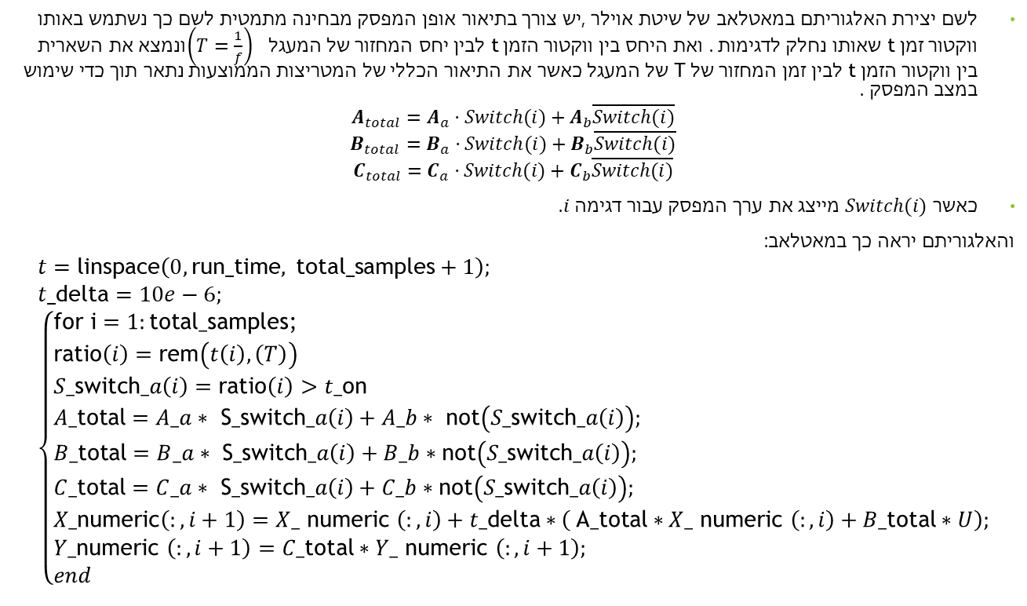
פיתרון של משוואת המצב הכולל את תופעות המעבר והמצב היציב בעזרת אנליזה נומרית
לשם יצירת האלגוריתם במאטלאב של שיטת אוילר ,יש צורך בתיאור אופן המפסק מבחינה מתמטית לשם כך נשתמש באותו ווקטור זמן t שאותו נחלק לדגימות . ואת היחס בין ווקטור הזמן t לבין יחס המחזור של המעגל $\left(T=\frac{1}{f}\right)$ ונמצא את השארית בין ווקטור הזמן t לבין זמן המחזור של T של המעגל כאשר את התיאור הכללי של המטריצות הממוצעות נתאר תוך כדי שימוש במצב המפסק .
$$A_{total}=A_{a}⋅Switch(i)+A_{b}\overline{Switch(i)}$$
$$B_{total}=B_{a}⋅Switch(i)+B_{b}\overline{Switch(i)}$$
$$C_{total}=C_{a}⋅Switch(i)+C_{b}\overline{Switch(i)}$$
כאשר $Switch(i)$ מייצג את ערך המפסק עבור דגימה $i$.
והאלגוריתם יראה כך במאטלאב:
$$t=\text{linspace}\left(0,\text{run}_\text{time}, \text{total}_\text{samples}+1\right); \\ t_\text{delta}=10e−6; \\ \left\{\begin{aligned}&\text{for} \text{i}=1:\text{total}_\text{samples}\text{;} \\ &\text{ratio}\left(i\right)=\text{rem}\left(t\left(i\right),\left(T\right)\right) \\ &S_\text{switch}_a\left(i\right)=\text{ratio}\left(i\right)>t_\text{on} \\ &A_\text{total}=A_a∗ \text{S}_\text{switch}_a\left(i\right)+A_b∗ \text{not}\left(S_\text{switch}_a\left(i\right)\right); \\ &B_\text{total}=B_a∗ \text{S}_\text{switch}_a\left(i\right)+B_b∗\text{not}\left(S_\text{switch}_a\left(i\right)\right); \\ &C_\text{total}=C_a∗ \text{S}_\text{switch}_a\left(i\right)+C_b∗\text{not}\left(S_\text{switch}_a\left(i\right)\right); \\ &X_\text{numeric}\left(:,i+1\right)=X_ \text{numeric} \left(:,i\right)+t_\text{delta}∗\left( \text{A}_\text{total}∗X_ \text{numeric} \left(:,i\right)+B_\text{total}∗U\right); \\ &Y_\text{numeric} \left(:,i+1\right)=C_\text{total}∗Y_ \text{numeric} \left(:,i+1\right); \\ &end\end{aligned}\right.$$

Slide 16
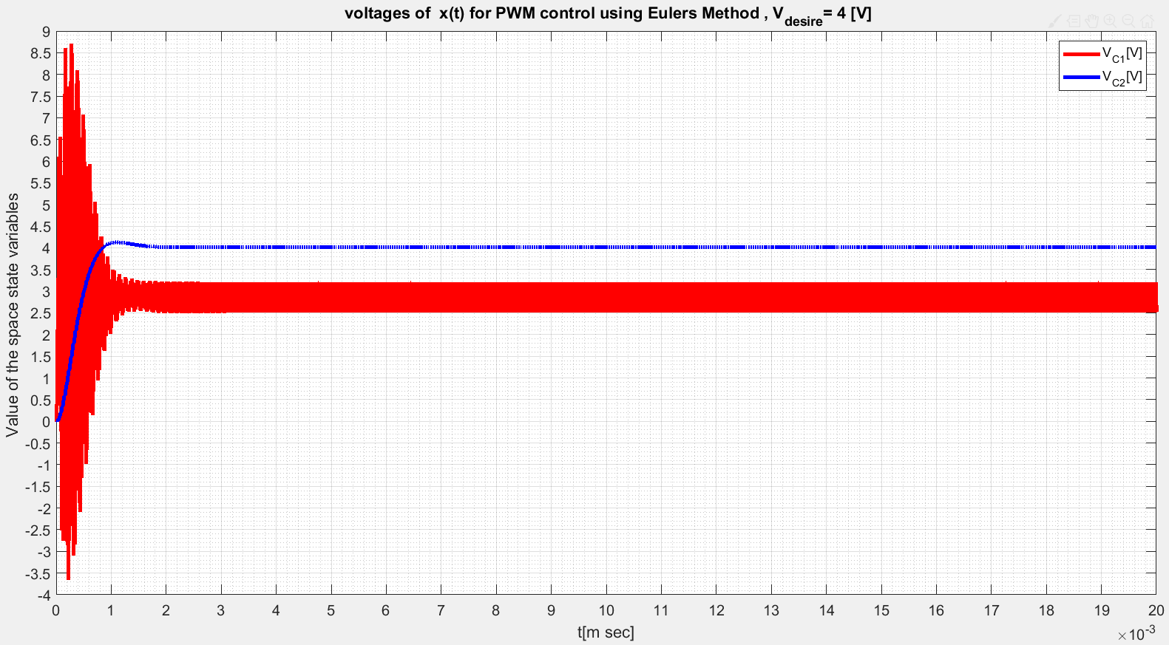
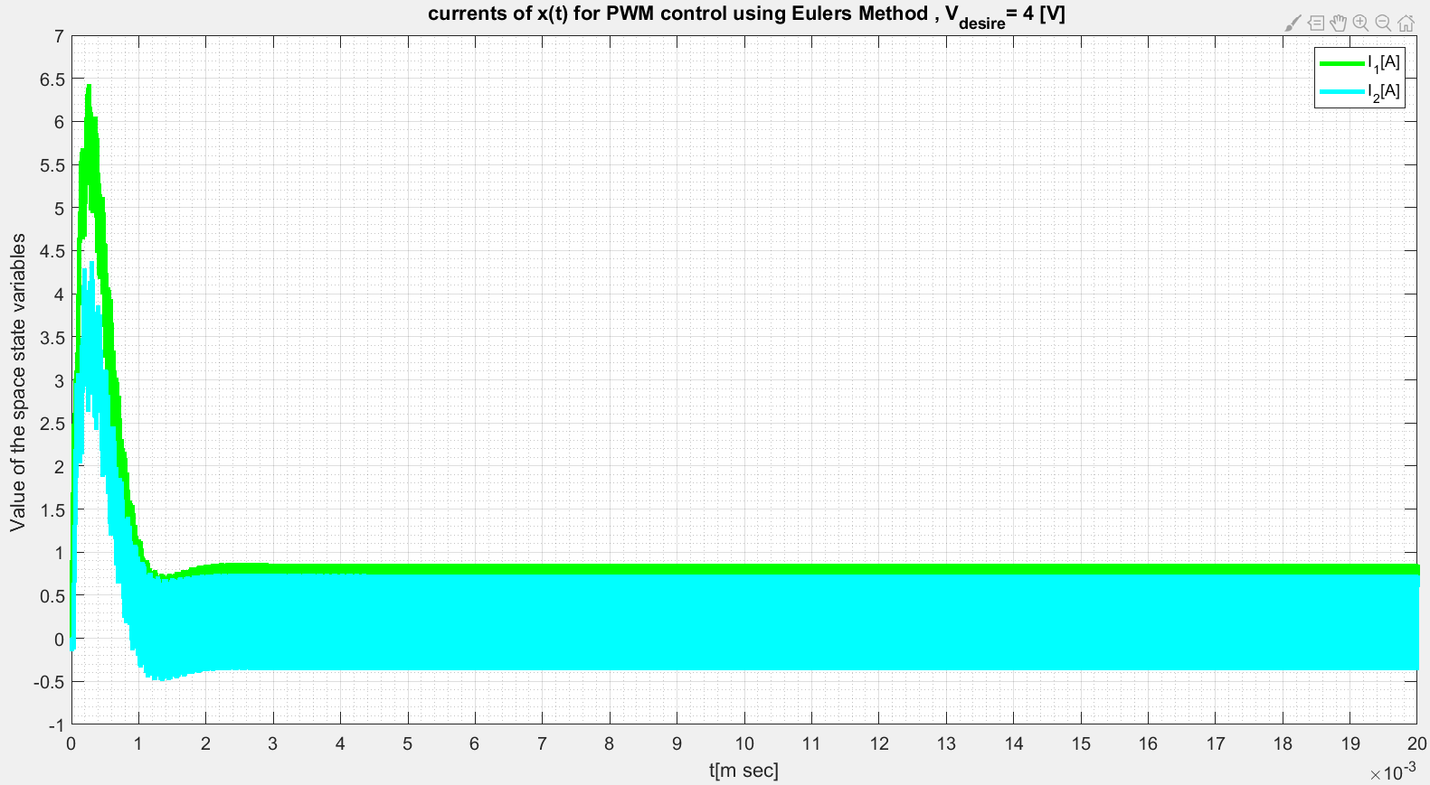
תוצאות גרפיות של האלגוריתם

Slide 17
מציאת חיישן שיתאים למימוש שלושת התנאים שעבורים קו העבודה מיתכנס לשם יצירת בקר גבול תוך אופטימזציה של מינימום חיישנים
לשם יצירת בקרת גבול תוך היתחשבות באופטמיזציה של מינימום חיישנים ,יש צורך במציאת החיישן המתאים . לשם כךהמשטח חייב לעמוד במספר מגבלות. מגבלות אלו באות לידי ביטוי על ידי שלושה תנאים שאם ורק אם שלושת התנאים מתקיימים אז נוכל להגדיר משטח גבול שיוכל להיתנכס לנקודת העבודה שבחרנו . שלושת התנאים הם :
1) תנאי התנודות
2) תנאי הגלישה
3) תנאי היציבות
ננתח כל תנאי עבור אופטמיזציה של מינימום חיישנים ,כלומר רק על ידי קיום של איבר אחד ואיפוס שאר האיברים של הנורמל .כמובן שבגלל שהוקטור מורכב מארבע איברים האפשרוית לקיום התנאים הם אינסופיים לכן ניתמקד במינימום חיישנים .

Slide 18


תנאי התנודות
$x_{ssa}={\left(\begin{matrix}V_{C1} \\ V_{C2} \\ i_{1} \\ i_{2}\end{matrix}\right)}_{ssa}=\left(\begin{matrix}0 \\ 0 \\ \frac{U}{R_{1}} \\ 0\end{matrix}\right)$
$x_{ssb}={\left(\begin{matrix}V_{C1} \\ V_{C2} \\ i_{1} \\ i_{2}\end{matrix}\right)}_{ssb}=\left(\begin{matrix}U \\ 0 \\ 0 \\ 0\end{matrix}\right)$
$n=\left(\begin{matrix}n_{1} \\ n_{2} \\ n_{3} \\ n_{4}\end{matrix}\right)$
$x_{\text{desired}}=\left(\begin{matrix}V_{C1_desired} \\ V_{C2_desired} \\ i_{1_desired} \\ i_{2_desired}\end{matrix}\right)$
ביטוי לתנאי התנודות
$$\left.\begin{aligned}&\left(x_{ssb}−x_{\text{desired}}\right)⋅n<0 \\ &\left(x_{ssa}−x_{\text{desired}}\right)⋅n>0\end{aligned}\right\}$$
ההגיון מאחורי נוסחא אומר כי במידה וישנה נקודה שנימצאת באחד המצבים הרצון שלנו היא כי נקודה זאת לא תישאר תקוע במקומה כלומר היא תזוז בין מצב הגבול בין מצב המפסק במצב a לבין מצב המפסק b.

Slide 19
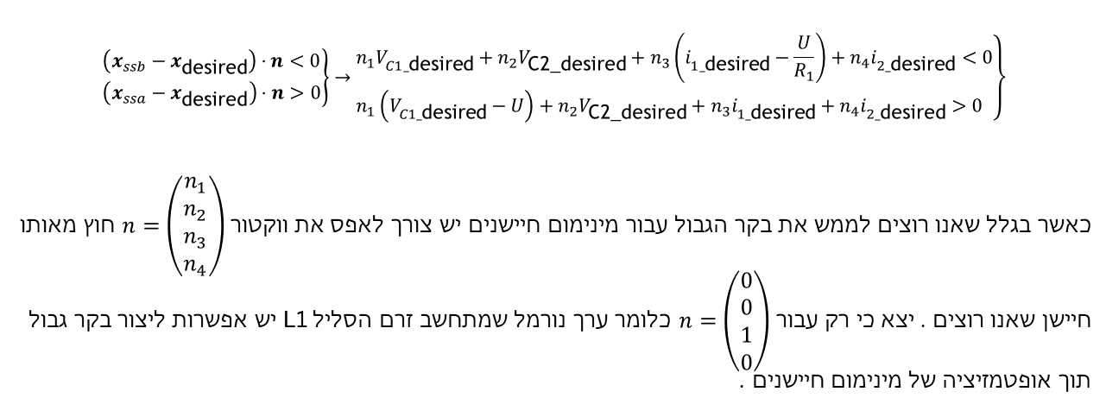
ביטוי סופי לתנאי התנודות
$$\left.\begin{aligned}&\left(x_{ssb}−x_{\text{desired}}\right)⋅n<0 \\ &\left(x_{ssa}−x_{\text{desired}}\right)⋅n>0\end{aligned}\right\}→\left.\begin{aligned}&n_{1}V_{C1_\text{desired}}+n_{2}V_{\text{C}\text{2}\text{_}\text{desired}}+n_{3}\left(i_{1_\text{desired}}−\frac{U}{R_{1}}\right)+n_{4}i_{2_\text{desired}}<0 \\ &n_{1}\left(V_{C1_\text{desired}}−U\right)+n_{2}V_{\text{C}\text{2}\text{_}\text{desired}}+n_{3}i_{1_\text{desired}}+n_{4}i_{2_\text{desired}}>0\end{aligned}\right\}$$
כאשר בגלל שאנו רוצים לממש את בקר הגבול עבור מינימום חיישנים יש צורך לאפס את ווקטור $n=\left(\begin{matrix}n_{1} \\ n_{2} \\ n_{3} \\ n_{4}\end{matrix}\right)$ חוץ מאותו חיישן שאנו רוצים . יצא כי רק עבור $n=\left(\begin{matrix}0 \\ 0 \\ 1 \\ 0\end{matrix}\right)$ כלומר ערך נורמל שמתחשב זרם הסליל 1L יש אפשרות ליצור בקר גבול תוך אופטמזיציה של מינימום חיישנים .

Slide 20
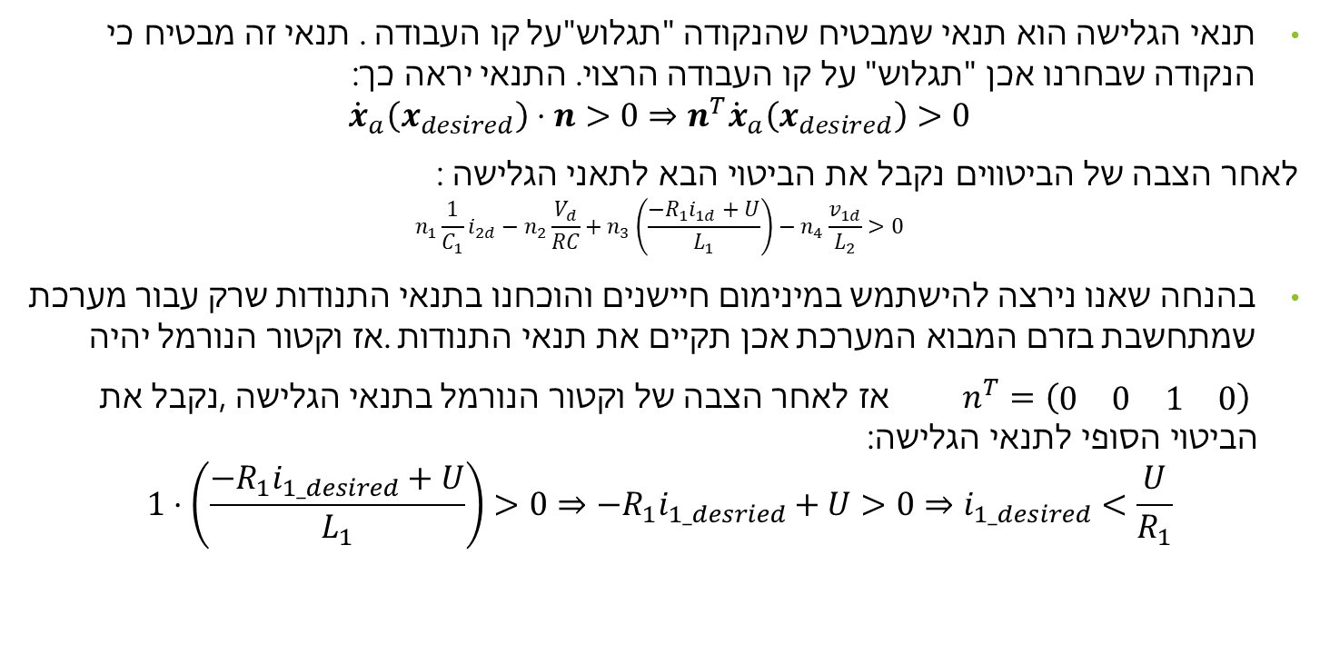
תנאי הגלישה
תנאי הגלישה הוא תנאי שמבטיח שהנקודה "תגלוש"על קו העבודה . תנאי זה מבטיח כי הנקודה שבחרנו אכן "תגלוש" על קו העבודה הרצוי. התנאי יראה כך:
$${\dot{x}}_{a}\left(x_{desired}\right)⋅n>0⇒n^{T}{\dot{x}}_{a}\left(x_{desired}\right)>0$$
לאחר הצבה של הביטווים נקבל את הביטוי הבא לתאני הגלישה :
$$n_{1}\frac{1}{C_{1}}i_{2d}−n_{2}\frac{V_{d}}{RC}+n_{3}\left(\frac{−R_{1}i_{1d}+U}{L_{1}}\right)−n_{4}\frac{v_{1d}}{L_{2}}>0$$
בהנחה שאנו נירצה להישתמש במינימום חיישנים והוכחנו בתנאי התנודות שרק עבור מערכת שמתחשבת בזרם המבוא המערכת אכן תקיים את תנאי התנודות .אז וקטור הנורמל יהיה
$n^{T}=\left(\begin{matrix}0 & 0 & 1 & 0\end{matrix}\right)$ אז לאחר הצבה של וקטור הנורמל בתנאי הגלישה ,נקבל את הביטוי הסופי לתנאי הגלישה:
$$1⋅\left(\frac{−R_{1}i_{1_desired}+U}{L_{1}}\right)>0⇒−R_{1}i_{1_desried}+U>0⇒i_{1_desired}<\frac{U}{R_{1}}$$

Slide 21
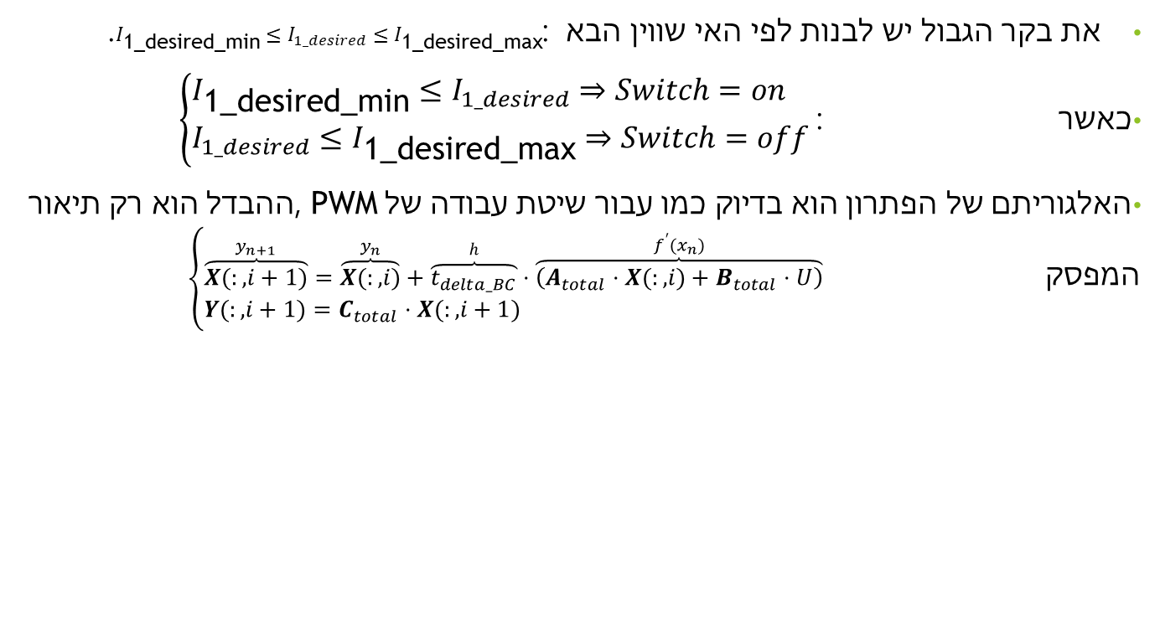
פיתוח פתרון נומרי(לפי שיטת אווילר) לבקר גבול תוך אופטימיזציה של מינימום חיישנים
את בקר הגבול יש לבנות לפי האי שווין הבא :$I_{\text{1}\text{_}\text{desired}\text{_}\text{min}}≤I_{1_desired}≤I_{\text{1}\text{_}\text{desired}\text{_}\text{max}}$.
כאשר : $\left\{\begin{aligned}&I_{\text{1}\text{_}\text{desired}\text{_}\text{min}}≤I_{1_desired}⇒Switch=on \\ &I_{1_desired}≤I_{\text{1}\text{_}\text{desired}\text{_}\text{max}}⇒Switch=off\end{aligned}\right.$
האלגוריתם של הפתרון הוא בדיוק כמו עבור שיטת עבודה של PWM ,ההבדל הוא רק תיאור המפסק $\left\{\begin{aligned}&\overset{y_{n+1}}{\overbrace{X(:,i+1)}}=\overset{y_{n}}{\overbrace{X(:,i)}}+\overset{h}{\overbrace{t_{delta_BC}}}⋅\overset{f^{′}(x_{n})}{\overbrace{\left(A_{total}⋅X(:,i)+B_{total}⋅U\right)}} \\ &Y(:,i+1)=C_{total}⋅X(:,i+1)\end{aligned}\right.$

Slide 22
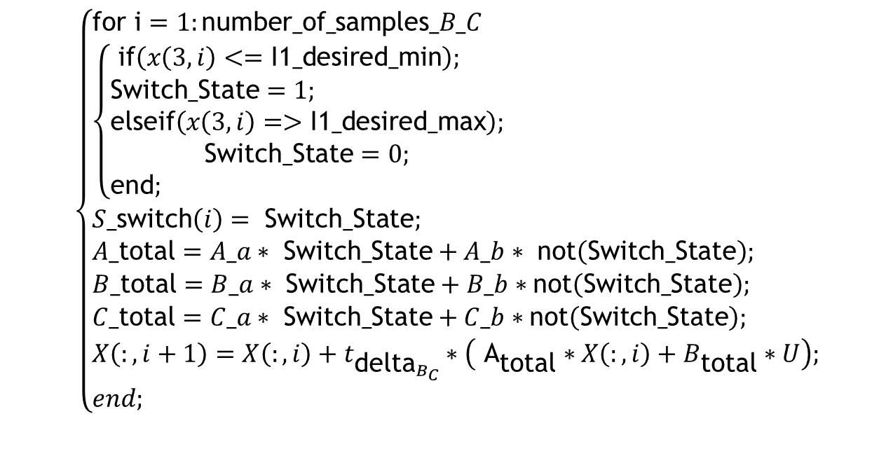
פתרון נומרי של בקרת גבול (מאטלאב)
$$\left\{\begin{aligned}&\text{for} \text{i}=1:\text{number}_\text{of}_\text{samples}_B_C \\ &\left\{\begin{aligned}& \text{if}\left(x\left(3,i\right)<=\text{I}\text{1}_\text{desired}_\text{min}\right); \\ &\text{Switch}_\text{State}=1; \\ &\text{elseif}\left(x\left(3,i\right)=>\text{I}\text{1}_\text{desired}_\text{max}\right); \\ \text{Switch}_\text{State}=0; \\ &\text{end};\end{aligned}\right. \\ &S_\text{switch}\left(i\right)= \text{Switch}_\text{State}; \\ &A_\text{total}=A_a∗ \text{Switch}_\text{State}+A_b∗ \text{not}\left(\text{Switch}_\text{State}\right); \\ &B_\text{total}=B_a∗ \text{Switch}_\text{State}+B_b∗\text{not}\left(\text{Switch}_\text{State}\right); \\ &C_\text{total}=C_a∗ \text{Switch}_\text{State}+C_b∗\text{not}\left(\text{Switch}_\text{State}\right); \\ &X\left(:,i+1\right)=X\left(:,i\right)+t_{{\text{delta}}_{B_{C}}}∗\left( {\text{A}}_{\text{total}}∗X\left(:,i\right)+B_{\text{total}}∗U\right); \\ &end;\end{aligned}\right.$$

Slide 23
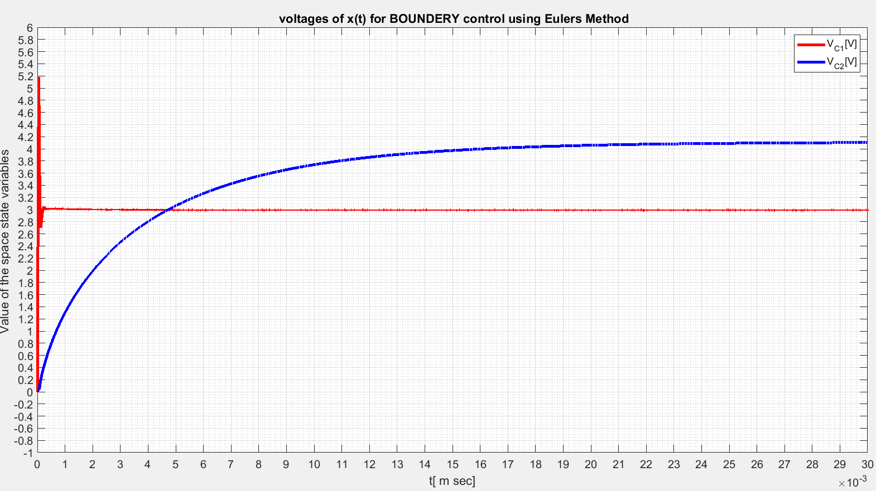
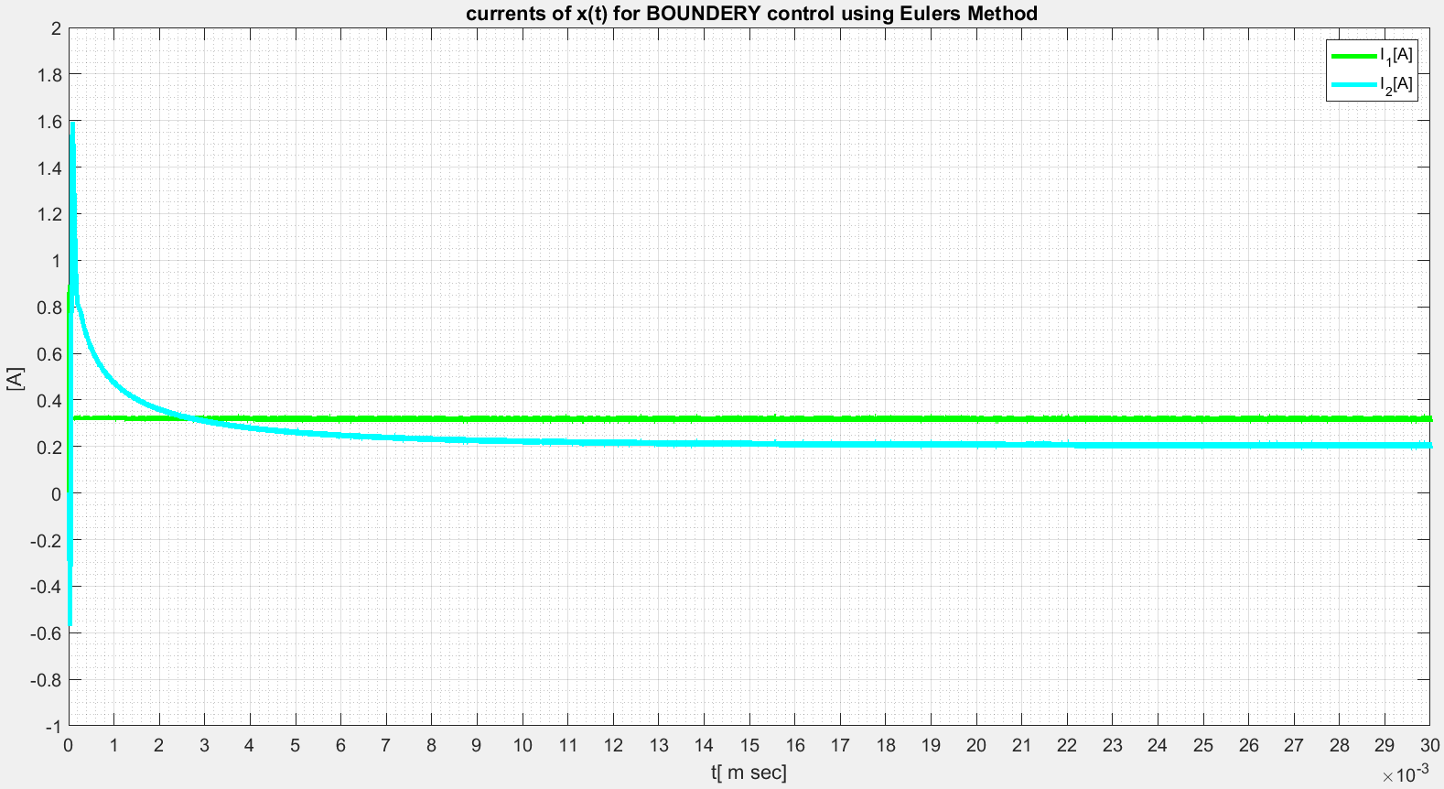
תוצאות גרפיות של בקרת גבול

Slide 24
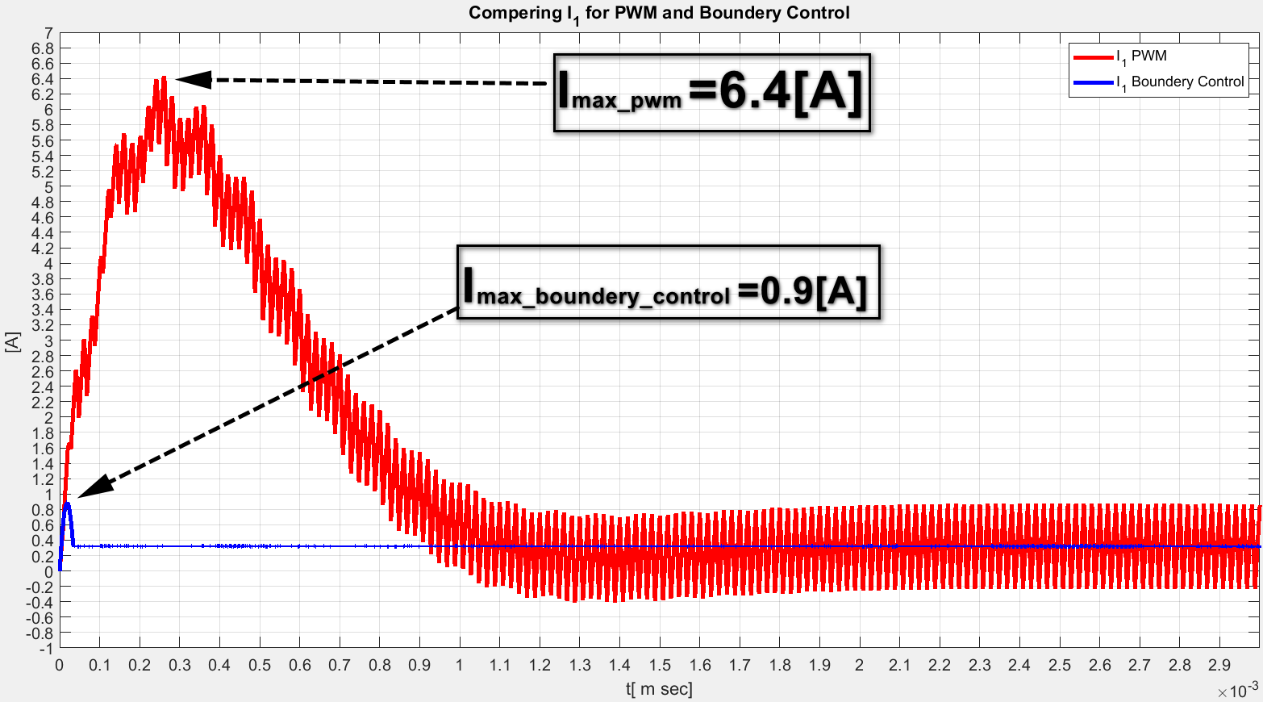
השוואה בין בקרת גבול לPWM עבור ערכי זרם בזמן תופעות מעבר

Slide 25
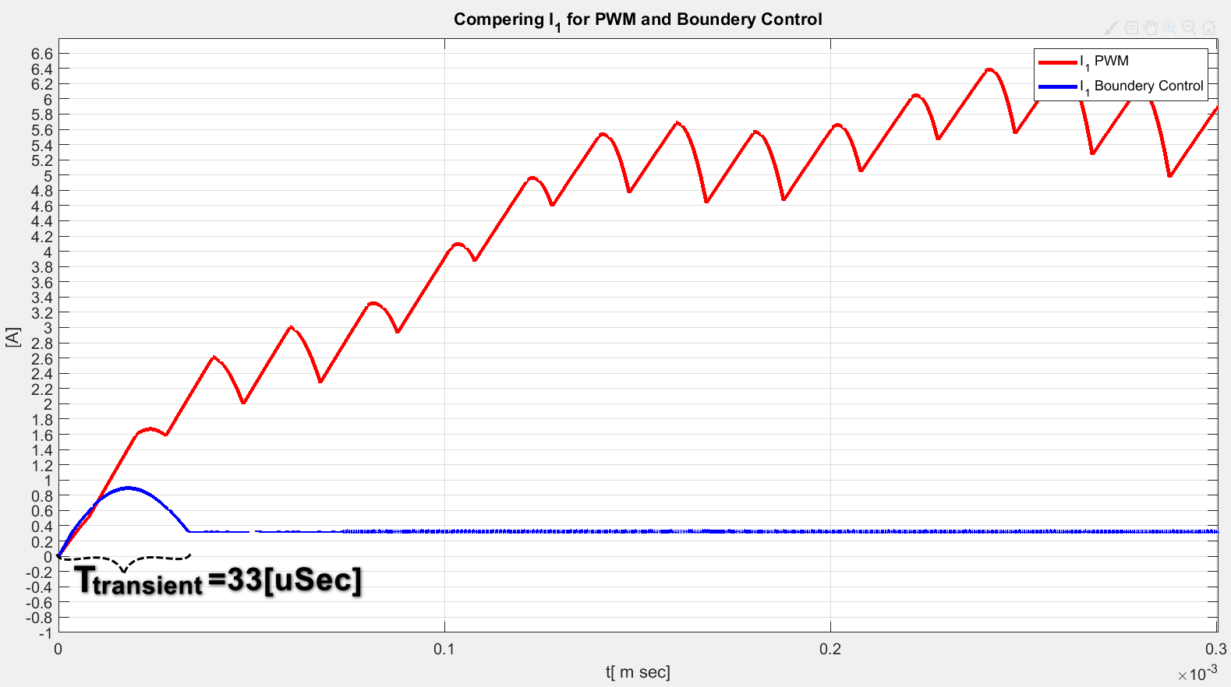
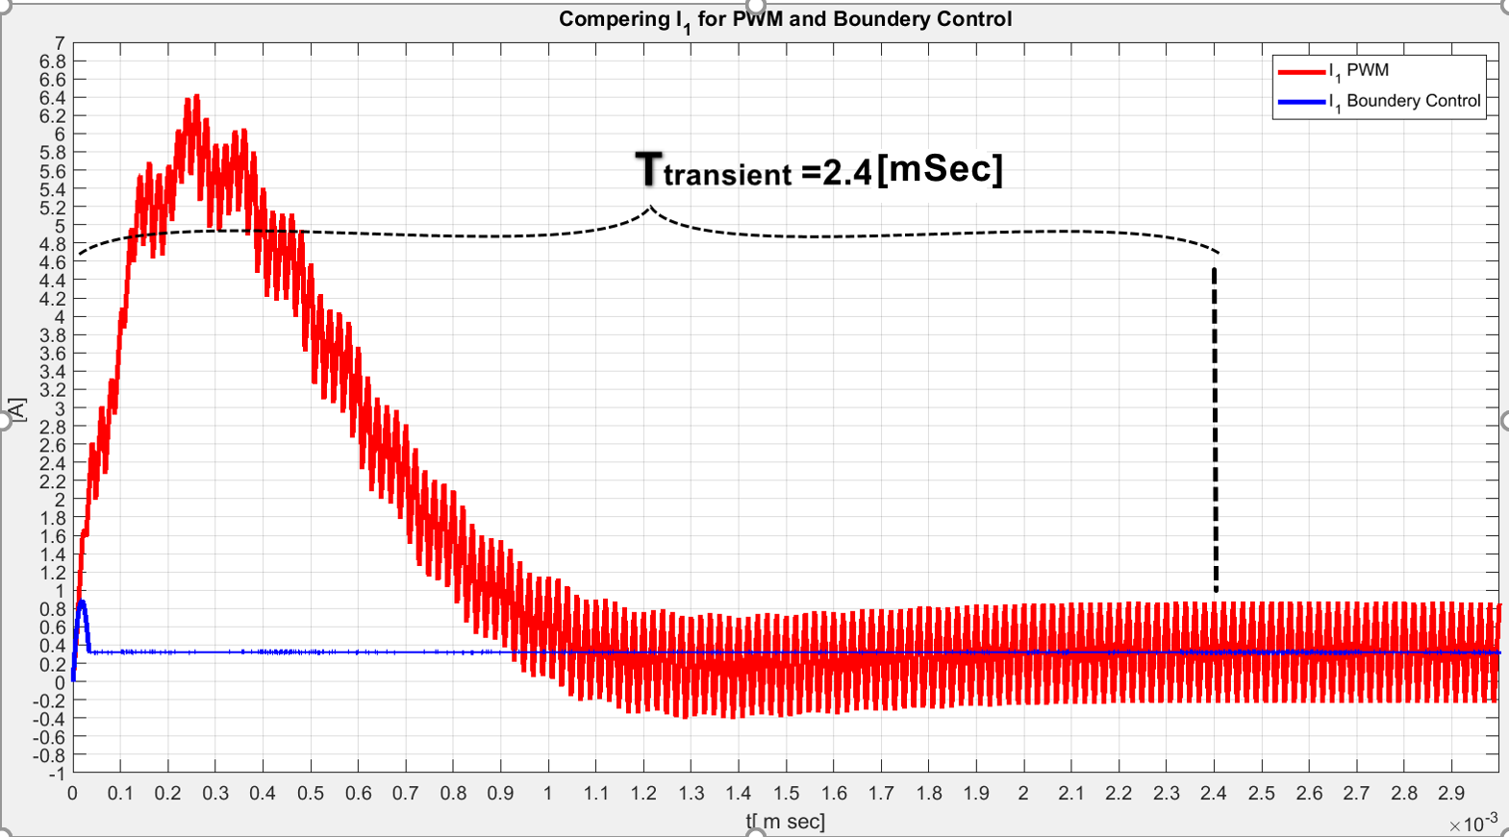
השוואה בין בקרת גבול לPWM עבור זמני היתייצבות בזמן תופעות מעבר

